Slide 1
Ch2 导数与微分
和、差、积、商的求导法则
求导法则
导数的运算
反函数的导数
复合函数的求导法则
初等函数的求导
基本初等函数或常数的导数
分解成基本初等函数(复合),或常数与基本初等函数的和、差、积、商.
隐函数求导法
特殊求导方法
本节内容
对数求导法
参数方程所确定的函数的导数

Slide 2
第四节
第二章
隐函数和参数方程求导
相关变化率
一、隐函数的导数
二、由参数方程确定的函数的导数
三、相关变化率
下页

Slide 3
一、隐函数的导数
若由方程
可确定 y 是 x 的函数,
则称此
函数为隐函数.
由
表示的函数, 称为显函数.
例如,
可确定显函数
可确定 y 是 x 的函数,
但此隐函数不能显化.
隐函数求导方法:
两边对 x 求导( 注意 y = y(x) )
(含导数 的方程)
下页

Slide 4
例1. 求由方程
确定的隐函数
在 x = 0 处的导数
解: 方程两边对 x 求导( 注意 y = y(x) )
得
因 x = 0 时由方程得 y = 0, 故
下页

Slide 5
例2. 求椭圆
在点
处的切线方程.
解: 椭圆方程两边对 x 求导
故切线方程为
即
下页

Slide 6
例3. 求
的导数.
解: 两边取对数, 化为隐式
对数求导法
两边对 x 求导
( 注意 y = y(x) )
下页

Slide 7
说明:
1) 对幂指函数
可用对数
求导法求导:
注意:
按指数函数求导公式
按幂函数求导公式
下页

Slide 8
2) 有些显函数(如含多项乘积)用对数求导法求导很方便.
例如,
两边取对数
两边对 x 求导
下页

Slide 9
又如,
两边取对数
对 x 求导
下页

Slide 10
二、由参数方程确定的函数的导数
若参数方程
可确定一个 y 与 x 之间的函数
关系,
可导, 且
则
时, 有
时, 有
(此时看成 x 是 y 的函数 )
下页

Slide 11
若参数方程
二阶可导,
且
则由它确定的函数
可求二阶导数.
利用新的参数方程
,可得
对谁求导?
下页

Slide 12
例4.
摆线：一个圆在一条定直线上滚动时，圆周上一个定点的轨迹，又称旋轮线。
2a
•
t
下页

Slide 13
例4.
解:
所求切线方程为
下页

Slide 14
例5. 设
, 且
求
解:
练习: 书P112 题8(1)
解:
下页

Slide 15
例6. 抛射体运动轨迹的参数方程为
求抛射体在时刻 t 的运动速度的大小和方向.
解: 先求速度大小
速度的水平分量为
垂直分量为
故抛射体速度大小
再求速度方向
(即轨迹的切线方向)
设 α 为切线倾角,
则
下页

Slide 16
抛射体轨迹的参数方程
速度的水平分量
垂直分量
速度的方向
在刚射出 (即 t = 0 )时, 倾角为
达到最高点的时刻
高度
落地时刻
抛射最远距离
下页

Slide 17
例7. 设由方程
确定函数
求
解: 方程组两边对 t 求导, 得
故
下页

Slide 18
Ch2 导数与微分
和、差、积、商的求导法则
求导法则
导数的运算
反函数的导数
复合函数的求导法则
初等函数的求导
基本初等函数或常数的导数
分解成基本初等函数(复合),或常数与基本初等函数的和、差、积、商.
隐函数求导法
隐函数求导法则:
用复合函数求导法则直接对方程两边求导.
特殊求导方法
对数求导法
方法:
先在方程两边取对数, 然后利用隐函数的求导方法求出导数.
参数方程所确定的函数的导数

Slide 19
三、相关变化率
为两可导函数,由
之间有联系
之间也有联系
称为相关变化率
相关变化率问题解法:
找出相关变量的关系式
对 t 求导
得相关变化率之间的关系式
代入已知的变化率
求出未知的相关变化率
下页

Slide 20
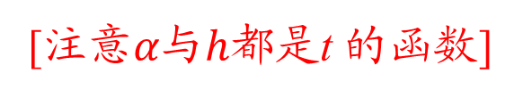
例8. 一气球从离开观察员500 m 处离地面铅直上升,
其速率为
当气球高度为 500 m 时, 观察员
视线的仰角增加率是多少?
解: 设气球上升 t 分后其高度为h , 仰角为α ,
则
两边对 t 求导
已知
h = 500m 时,
下页

Slide 21
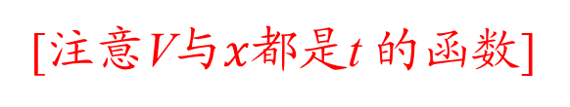
例9. 有一底半径为 R cm, 高为 h cm 的圆锥容器,
今以 自顶部向容器内注水,
试求当容器内水
位等于锥高的一半时水面上升的速度.
解: 设时刻 t 容器内水面高度为 x ,
水的
体积为 V , 则
两边对 t 求导
而
故
下页

Slide 22
内容小结
1. 隐函数求导法则
直接对方程两边求导
2. 对数求导法:
适用于幂指函数及某些用连乘,
连除表示的函数
转化
3. 参数方程求导法
极坐标方程求导
求高阶导数时,从低到高每次都用参数方程求导公式
4. 相关变化率问题
列出依赖于 t 的相关变量关系式
对 t 求导
相关变化率之间的关系式
下页

Slide 23
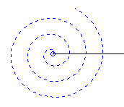
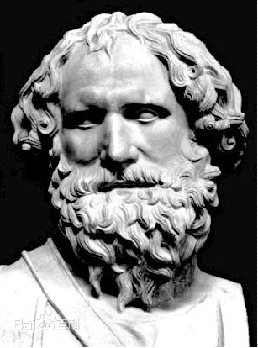
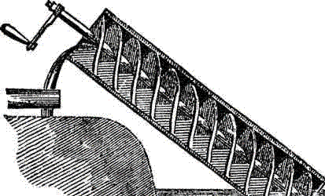
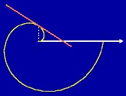
思考与练习
1. 求螺线
在对应于
的点处的切线方程.
解: 化为参数方程
阿基米德螺线
亦称“等速螺线”。当一动点沿动射线以等速率运动的同时，该射线又以等角速度绕原点旋转，该动点的轨迹称为“阿基米德螺线”。最早由阿基米德在著作《论螺线》中给出了定义。
点击图中任意处
动画播放\暂停
为解决用尼罗河水灌溉土地的难题
发明了圆筒状的螺旋扬水器，这种
螺线的每条臂的距离永远相等。
阿基米德螺旋
下页
Notes:
运行时, 点击白色图片任意处, 可控制动画播放或暂停.

Slide 24
思考与练习
阿基米德螺线
1. 求螺线
在对应于
的点处的切线方程.
解: 化为参数方程
点击图中任意处
动画播放\暂停
当
时对应点
斜率
∴ 切线方程为
下页
Notes:
运行时, 点击白色图片任意处, 可控制动画播放或暂停.

Slide 25
2. 设
由方程
确定,
求
解:
方程两边对 x 求导,
得
①
再求导, 得
②
当
时,
故由 ① 得
再代入 ② 得
结束

